Slide 1
الاساس الميكانيكي لحدوث الاصابات الرياضية وطرق الوقاية منها بأسلوب ميكانيكي
أ.م.د فاتن اسماعيل محمد
وتقديم : أ . م ايمن صارم

Slide 2
نظام العتلات او الروافع بايوميكانيكيا -أنواعها - دورها في حدوث ومعالجة الأصابات الرياضية داخل الملاعب
أن العتلات او الروافع هي الاجسام او القضبان الصلبةاو الالة البسيطة التي تدور حول نقطة ثابتة بغرض أستخدام قوة معينة للتغلب على مقاومة كبيرة ، فالعتلات تستخدم للأقتصاد في القوة او الجهد وللتغلب على مقاومة كبيرة تفوق الجهدأو يكون الجهد أقل من المقاومة لزيادة السرعة الحركية أو ان تعادل قيمة القوة او الجهد مع قيمة المقاومة للحصول على حالة التوازن للجسم أو الرافعة وبالتالي عدم حصول أي حركة

Slide 3
ونظام العتلات هو نظام ميكانيكي يشترط في عمله تواجد جسم مادي صلب تظهر فيه نقاط لتأثير عمل القوة ونقطة تأثير المقاومة ويكون قابل للدوران حول محور او نقطة ثابتة وتبعد نقطتا تأثير القوة والمقاومة بمسافة معينة عمودية على المحور نسميها بالذراع ، وأذا تكلمنا عن القوة في نظام العتلات قلنا ذراع القوة في حين نطلق على المقاومة بذراع المقاومة .
ان الجهاز الحركي للأنسان هو عبارة عن نظام عتلات ،تمثل العظام فيه الاجسام المادية الصلبة والتي تؤثر عليها القوة العضلية المرتبطة بها من اجل تدويرها ، فنحن نطلق على هذه العظام والعتلات التي تعمل عليها بالروافع ، ومن المعروف ان لكل عضلة في جسم الانسان هناك نقطة تأثير للقوة والذي يقع في مدغم العضلة (النهاية البعيدة) وايضا هناك نقطة تأثير المقاومة التي تقع في منشأ العضلة (النهاية القريبة)، وكما هو معروف لدينا ان الانسان منذ ولادتة الى حين وصوله الى عمر متقدم فأن هناك أختلافات تحدث في طول العظم وقوة العضلات المرتبطة سبب التطور الذي يجب ان يحدث معها ، أضف الى ذلك التغيير الذي يحدث في كتل أجزاء الجسم ، وهذا ما يفسر لنا أثناء التعلم للأداء لمختلف الفعاليات والمهارات الحركية والبدنية والسبب يكمن هو في أختلاف أطوال العظام والقوة العضلية المرتبطة بها وكذلك أختلاف في توزيع مراكز ثقل اجزاء الجسم وبالتالي أختلاف نقطة مركز ثقل الجسم ككل.

Slide 4
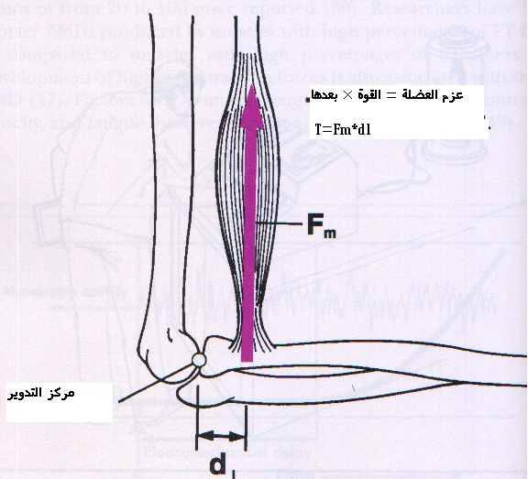

Slide 5
- أنواع الروافع في جسم الانسان
عند التحدث عن الروافع في جسم الانسان نجد أنها تتكون من روافع داخل جسم الانسان وروافع خارج جسم الانسان :
النوع الاول من الروافع : وفيه تعمل القوتان في نفس الاتجاه ويقع محور الدوران بينهما(الجذع –الرقبة )ويمكن ان يوجد هذا النوع بأختلاف طبيعة حركة الجسم.
- النوع الثاني من الروافع: والذي تعمل فيه القوتان في أتجاهين مختلفين وفي نفس الوقت توجد نقطتا تأثيرهما في جهة واحدة من محور الدوران اي المفصل مثل حركتي الساعد والعضد والساق والفخذ عند المد.
- النوع الثالث من الروافع : يظر غالبا عند تعامل الانسان مع ثقل خارجي يحمله أذ تكون نقطة تأثير المقاومة في الوسط بين نقطة تأثير القوة ومحور الدوران.

Slide 6
أن العتلة بغض النظر عن نوعها او صنفها يمكن ان تتوازن وذلك عندما يكون محصلة ضرب مقدار القوة في طول ذراعها مساوي لمحصلة ضرب مقدار المقاومة في طول ذراعها والتي تتحدد الفائدة الميكانيكية في تغيير أتجاه الحركة ويطلق على هذه القاعدة بقاعدة العتلات .فأذا علمنا بثلاث قيم من القيم الاربعة التي تتكون منها الرافعة في طرفي المعادلة يمكن ان نحصل على القيمة المجهولة التي نستطيع أن نتحكم بمقدارها لموازنة العتلة سواء من حيث المقدار أو طول الذراع لكل من القوة ( الجهد )او المقاومة وبذلك فأن قانون العتلة او الرافعة يمكن ان يكتب كما يلي:
عزم القوة = عزم المقاومة
القوة x ذراعها = المقاومة x ذراعها
مثال: أوجد مقدار القوة العضلية اللازمة للتغلب على المقاومة بلغت كتلتها (10 كغم ) تبعد عن نقطة الارتكاز(المحور) مسافة( 30 سم) علما بأن نقطة تأثير القوة عن الارتكاز يبعد (20 سم)

Slide 7
الجـــــــــــــواب:
القوة x ذراعها = المقاومة x ذراعها
ق x 20 = 10 x30
ق= 15
اننا مما ذكر يمكننا ان نخرج بنتائج هي:
في حالة أطالة ذراع المقاومة عن ذراع القوة يلزم لتعادلها قوة كبيرة نسبيا فعند أستخدامنا عتلة من النوع الاول فالواجب ان يتعادل الثقل مع القوة عندما يتساوى كلا من ذراع القوة وذراع المقاومة أما أذا تحرك محور الارتكاز بأتجاه القوة يؤدي ذلك الى أطالة ذراع المقاومة ونقصان في ذراع القوة وبذلك نحتاج الى قوة كبيرة اي اكبر من القوة الاصلية للتغلب على نفس المقاومة .
ولهذا السبب فأن هذه القوة ستسبب حركة سريعة للمقاومة التي تعمل عليها بسبب كبر قيمتها مع زيادة ذراع المقاومة مثل رمي المطرقة وضرب كرة القدم بالرجل ,ويمكن الاستفادة من هذه المعلومات من قبل المدرب بعد فهمه للأساس العلمي في بناء الشدة التدريبية المطلوبة للتدريبب بأستخدام نظرية العزوم لتطوير القوة العضلية.

Slide 8
عندما تكون ذراع القوة أكبر من ذراع المقاومة لزم لتعادل القوة والمقاومة قوة أقل نسبيا من المقاومة .
من هذا كله نخرج بأستنتاج مفاده ان القوة على الذراع الطويلة في الرافعة يكون مكسبا للقوة (أقتصادا)والامثلة على ما تقدم عديدة فيما يخص أداء بعض الحركات الرياضية ومثال على ذلك:
حركة الذراع للاعب الكرة الطائرة في الضرب الساحق والارسال في التنس وعند أداء حركات الدورانات في العقلة وأجهزة الجمناستك المختلفة

Slide 9
الأصابات الرياضية وعلاقتها بأجراءات التدريب
لاشك أن من أهم المشكلات في التدريب الرياضي ما يعانيه اللاعبون من أصابات مفاجئة خلال مراحل الاعداد المختلفة فخروج اللاعب عن قمة مستواه الأدائي نتيجة الاصابات الرياضية أيا كان نوعها وأيا كانت فترة علاجها يعني الى جانب هبوط المستوى الأدائي أحتمال تكرار أصابة اللاعب مرة أخرى سواءفي نفس مكان الاصابة ومترتبة عليها خاصة أذا لم تكتمل مراحل علاج الأصابه أعادة أعداده أعادته للمستوى المطلوب منه وفقا لمتطلبات مراحل الاعداد للموسم الرياضي ، ولعل من أكثر الموضوعات التي تحتاج دراسة وتأني أكثر هو موضوع الأسباب التي تؤدي الى الاصابات من وجهة نظر البايوميكانيك وبمعنى أصح الأسباب الفيزياوية التي تؤثر على أنسجة الجسم البشري بأنواعها المختلفة (عضلات –أربطة – عظام) وتؤدي الى حدوث أعاقة ما في هذه الانسجة تمنع من تحقيق أعلى أداء وكفاءة ممكنة ، وأن ألمام المدرب المدرب واللاعب بتفاصيل البيئة الميكانيكية المحيطة بالأداء والتأثيرات المختلفة لمتغيرات هذه البيئة يعد من أهم مقومات تجنب عدد كبير من الاصابات الرياضية .، ومن

Slide 10
المعروف ان 50% من الاصابات الرياضية تحدث بسبب طريقة االاداء المهاري غير الصحيح وهذ النوع من الاصابات يكون أكثر حدة ويتطلب وقت أطول في علاجه وخاصة النوع الناتج من أخطاء في أجراءات التدريب، والمقصود بأجراءات التدريب ذلك التراكم الذي يتم على مدى فترات تدريبية طويلة لايراعي فيها المدرب درجات تحميل اللاعبين وعدم تحقيق التوازن المناسب بين مكونات الاعداد البدني لهم كأساس للياقة البدنية ،ومن أكثرالأخطاء أنتشارا أغفال المدرب لأهمية صفة المرونة للمفاصل ومطاطية العضلات , ونعني في هذا المقام مدى أهتمام المدرب بوضع برنامج خاص لتطوير وتنمية المدى الحركي للمفاصل بما يتلائم ومتطلبات الأداء المهاري وأكتفاءه بأستخدام أنواع مختارة من تمرينات المرونة خلال عمليات الأحماء دون تخطيط وتنظيم محدد ولهذا المدى المسميان الرئيسيان هما المدى السالب والمدى الموجب فالمدى السالب لأي مفصل هو المدى الذي يمكن أن يتحرك فيه المفصل تحت تأثير قوة خارجية ، أما المدى الموجب فهو المدى الذي يكون تحت السيطرة بدون عامل خارجي.

Slide 11
((مخطط لأصابات الركض ))
زيادة حمل التدريب
زيادة الضغط على أنسجة المفاصل
تقليل حمل التدريب
تلف أنسجة المفاصل
أعادة بناء أنسجة المفاصل
معدل أستمرار التلف
معدل أعادة البناء
معدل التلف
معدل البناء
أنسجة تقوي
أصابة

Slide 12
أنواع القوى المسببة للأصابات
تتأثر العظام والعمود الفقري بعدة قوى وحسب أنواع الحركةمما تؤدي الى حدوث الأصابات وعلى الشكل التالي:
القوة الضاغطة Compression force: أذا أثرت قوتان متساويتان في المقدار ومتقابلتان في الأتجاه وعلى خط العمل نفسه ، تؤثر قوة من أعلى الفقرة وت}ثر قوة أخرى من اسفل الفقرة ( مثل السقوط على الرجلين مع وجود ثقل على الكتفين ) تعمل هاتان القوتان على تقصير الجزء ويسببان في أزدياد عرضة مما يؤدي الى تمزيق انسجة القرص الفقري.
قوة الشد Tensional force : أذا أثرت قوتان متساويتان في المقدار ومتعاكستان في الأتجاه وعلى خط العمل نفسه ، تؤثر قوة بسحب الجسم الى الاعلى وقوة أخرى تسحب الجسم الى الاسفل (مثل التعلق على العقلة ومقاومة المثقلات على القدمين ) تعمل هاتان القوتان على زيادة طول الجزء ويسببان في تقليل عرضه مما يؤدي الى تمزق الأربطة .
قوة القص Shearing force : أذا أثرت قوتان متساويتان في المقدار ومتعاكستان في الأتجاه متوازيتين أي ليستا على خط العمل نفسه ( مثال ذلك تعاكس الذراع مع الرجل في السباحة )يسببان في تشويه deformation الجزء أو الأجزاء المتصلة .

Slide 13
قوة اللي Torsion force : أذا أثرت قوتان متساويتان في المقدار ومتعاكستان في الأتجاه متوازيتين أي ليستا على الخط نفسه (مثل الدوران في رمي المطرقة ) وأثرتا على محيط محور (قوة عمودية على محور الجسم ) تؤديان الى لي الجسم (دورانه على محوره) ويسببان في تشويه الأجزاء المتصلة بالفقرة التي تؤدي الى تمزق في العضلات والاربطة .
قوة الطي Bending force : أذا أثرت قوتان متساويتان في المقدار ومتجهتان كل من طرف الى المركز أي ليستا على الخط نفسه ، تؤديان الى طي الجسم (دورانه على مركزه ) ويسببان في تشويه الأجزاء وكسرها.

Slide 16
الاساس الميكانيكي للأصابات الرياضية
أن أغلب الاصابات التي تحدث لجسم الانسان بشكل عام والرياضي بشكل خاص يكون أساسها ميكانيكي ، فكلما أقترب الثقل الذي يحمله الشخص أقرب ما يمكن الى الجسم قلل ذلك من التأثير السلبي على عضلات الجسم وسهل من حمل الثقل ، فأذا حملنا ثقل ونحن في حالة أنحناء للأمام (ثني الجذع أماما) فأن وزن الجسم يؤثر كمقاومة بالاضافة الى وزن الجذع والذراعين نتيجة لتأثير الجاذبية الارضية ومع زيادة الثني فأن عزم الطرف العلوي من الجسم سوف يزيد وبالتالي سوف يزيد تأثيره كعبء أضافي على العمود الفقري.

Slide 17
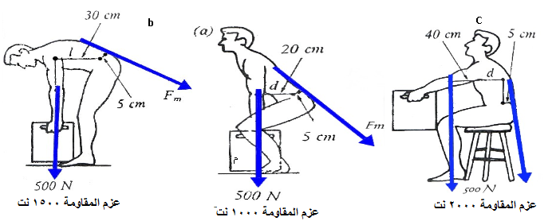

Slide 18
وفي مجال رفع الاثقال قد يخفق لاعب رفع الاثقال في تحقيق رقم جيد رغم تمتعة بالقدرة العضلية التي تسمح له بتحقيق رقم جيد والسبب يكمن في عدم تمكنه من تحقيق وضع صحيح من خلال وضع الثقل في المكان المناسب بالنسبة لمركز ثقل جسمه ولقاعدة الارتكاز، فنلاحظ ان بعض الرياضيين يقومون برمي الثقل خلف ظهورهم في اللحظة التي يشعرون بها بعد القدرة على السيطرة على الثقل ووضعه في المكان المناسب أذ يضيف الوضع الخاطىء عبئا يزيد من وزن الثقل بعزم قد يفوق قيمة الثقل نفسه أذا ما وضع في مكانه الصحيح ، ومن ناحية أخرى وعند أداء الفعاليات الرياضية فأن قيمة قوة الاحتكاك أثناء اللعب تختلف بأختلاف الاسطح ووفقا للحركات المطلوبة ، وحيث أن أنسجة الجسم تتشابه في خواصها أية مادة أخرى قابلة للضعف او التمزق او الانكسار عندما تتجاوز حدود القوة عليها حدود تحملها ، فعند التهيؤللوثب فأن ذلك يتطلب أحتكاك عالي بين الارض وسطح القدم وعند زيادة السرعة الى الضعف والقيام بالنهوض فأن ذلك سيتطلب قوة أحتكاك أكبر (تثبيت)؟ وهذه القوة سوف تؤثر على مفصل الركبة ومفصل الكاحل ويسبب أجهاد كبير لهذه المفاصل ، وعندما يريد اللاعب الركض بسرعة عالية ثم يعمل على أيقاف قدمه فجأة فأن الاحتكاك بين الارض وسطح القدم سيكون كبير وبالتالي سوف تتعرض الركبة الى أصابة وتمزق في الاربطة.

Slide 19
العلاقة بين القوة الخارجية والقوة الداخلية
فالقوة الداخلية :هي القوة العضلية العاملة على المفاصل من خلال الانقباض المركزي واللامركزي والتي ينتج عند تقلصها مايعرف بعزوم القوة لهذه المفاصل وبالعمل المشترك تنتج المؤشرات الميكانيكية الاخرى كـ:
- مؤشر عزم القوة والمقاومة - مؤشر تغير الزخم - مؤشر النقل الحركي - القوة النسبية - عزم الوزن .
والتي تشمل (الكتف –المرفق –الرسغ – الظهر- الركبة –الورك –الكاحل)
هناك علاقة بين القوة الخارجية كقوة الاحتكاك والقوة العضلية التي يبذلها اللاعب والتي يمكن ان نحددها من خلال العلاقة التالية
قوة الاحتكاك = معامل الاحتكاك x القوة العمودية
أذ ان قيمة قوة الاحتكاك تكون بين (صفر- 1) على الاسطح الملساء وتكبر هذه القيمة على الاسطح الخشنة .
وفي الفعاليات الرياضية تختلف قيم قوة الاحتكاك أثناء اللعب على الاسطح المختلفة ووفقا للحركات المطلوب أدائها ، فمثلا عند الاقتراب للتهيؤ للوثب فأن لحظة النهوض تتطلب أحتكاك عالي (شبه لحظي )بين الارض وسطح القدم الدافعة ، ولكن عند زيادة سرعة الاقتراب الى الضعف فأن ذلك سوف يتطلب قوة أحتكاك أكبر وهذه القوة سوف تؤثر على مفصل الركبة ومفصل الكاحل وقد يسبب اجهاد كبير للمفاصل الجسمية

Slide 21
وعندما يريد اللاعب ان يركض بسرعة ثم يعمل على ايقاف هذه السرعة من خلال تثبيت قدمه ،فأن قوة الاحتكاك بين الارض وسطح القدم سيكون كبير وبالتالي سوف يسبب ذلك الى ان تتعرض الركبة والكاحل الى أجهاد كبير.
وعندما يقف اللعب بثبات فأن كل قواه تكون عمودية ومتجهة الى الاسفل على طول المحور الطولي للجسم عبر الساق والقدم وعندما يقوم اللعب بالركض ثم يقوم بحركات تغيير الاتجاه والركض فالرجل عند تثبيتها لتغيير الاتجاه يكون هذا التثبيت بزاوية معينة مع الارض ولهذا تكون قوة التثبيت هي محصلة لقوتين القوة N وهي القوة المبذولة بالعضلات والتي تكون عمودية على الارض وF قوة الاحتكاك والتي تكون موازية للأرض وعندما تكون نتيجة العلاقة بين القوتين تزيد عن معامل الاحتكاك فأن حذاء الرياضي يفقد ثباتهويبدأ بالانزلاق ولتجنب هذه الحالة يلجأ الرياضي الى أخذ خطوات قصيرة لتقليل من قوة الاحتكاك وتجنب الانزلاق .
ويمكن من خلال قانون العتلات توضيح حدوث بعض الاصابات الرياضيةمثل التواء كاحل القدم والذي بشكل شائع عندما يلتوي كاحل القدم ويتمزق الرباط الجانبي للكاحل

Slide 22
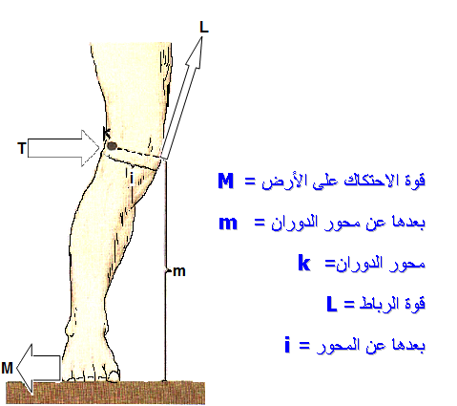

Slide 23
أسباب الاصابات الرياضية
تصنف أسباب الاصابات الرياضية الى نوعيين :
الاصابات الناجمة عن اسباب داخلية.
الاصابات الناجمة عن اسباب خارجية .
وهذه الاسباب يؤثر بعضها على البعض الاخر تاثيراً متبادلاً و من المفروض دراستها دراسة عميقة من اجل السيطرة على الحالة البدنية والصحية للرياضي وما يترتب عليها وهي:
الاسباب الداخلية :
الحالة البدنية خلال التدريب (التقيم الطبي –الاحماء).
الحالة البدنية والصحية بعد الشعور بالألم.
الحالة الفنية للأداء.
وكل القوى ذات العلاقة بالاسباب السابق ذكرها كالقوة العضلية وعزوم العضلات وقوة الاربطة والانسجة ودفع القوة اللحظي والقوة المطلقة والقوة النسبية

Slide 24
الاسباب الخارجية
البرنامج التدريبي.
الملاعب والقاعات(الارضيات -المستلزمات -التهوية).
الأجهزة الرياضية (الادوات وأجهزة التدريب).
التجهيزات الرياضية (الملابس والاحذية الرياضية,ادوات الوقاية والامان).
وكل القوى ذات العلاقة بهذه الاسباب كالجاذبية وقوة الاحتكاك والقوى المقاومة .

Slide 25
ان ربط الخصائص الوظيفية للنسيج العضلي مع ميكانيكية العمل العضلي له علاقة بنوع النسيج العضلي والخصائص المميزه له ، اذ يتميز هذا النسيج بخاصية المطاطية والمرونة والقابلية على الاثارة ثم القابلية على انتاج الشد او التوتر المناسب ، وهذه الخصائص تتميز بها جميع العضلات دون استثناء.
فالمطاطية تعني القدرة على الامتطاط او زيادة الطول ، اما المرونة فهي تعني القدرة على عودة النسيج الى حالتة الطبيعية بعد زوال الشد.
اما القابلية للاثارة على انتاج شد ، فهو يعني قابلية النسيج على استقبال التنبيه أو الاثارة ، وقد يكون هذا التنبيه كهربائيا كفرق الجهد الناتج في العصب المغذي للعضلة ، او التنبيه الميكانيكي كاي تنبيه خارجي والتي تستجيب العضلة له بانتاج الشد او التوتر. وهذا الشد ينتقل الى اوتار العضلة التي تحرك العظام نتيجة العزم، وناتج هذا العزم العضلي عبارة عن القوة الناتجة من الشد العضلي مضروبة في المسافة العمودية بين خط عملها والمفصل
كل انواع القوى، انما تتعلق بالأنظمة العضلية والعظمية في جسم الانسان والتي يجب ان تراعى عند تدريبها.

Slide 26
تظهر في جسم الانسان سواء الرياضي او العادي عند قيامه باي حركة انواع ثلاث من العزوم الخاصة بالمقاومة والقوة المبذولة (العزم هو قوة مؤثره لها مقدار واتجاه وتبعد بمسافة عن محور الدوران وتسبب في دوران الجسم) اي يرتبط العزم بالعمل مع الاجسام المقيدة والمرتبطة بمحور او مفصل دوران وهذا الشئ يفرقها عن القوة الحرة والعزم العضلي هو احد اهم انواع القوة الميكانيكية الداخلي. فالعزم هو ناتج قوة مضروبة في البعد العمودي بين خط عملها ومحور المفصل الذي تدور حوله ، وبناء على ذلك فالعزم الناتج عن عضلة معينةهو ناتج القوة العضلية العمودية على العظام والمسافة بين اندغام العضلة( المدغم)الى محور الدوران اوالمفصل ، وهذه القوة العضلية هي المسئولة عن حدوث دوران العظم حول المفصل. ويعبر عنها بالعلاقة التالية (القوة × ذراعها = عزم القوة) والذي يفترض ان يزداد هذا العزم بالانسان بزيادة القوة العضلية وليس بزيادة ذراع القوة لان الذراع تقريبا هو ثابت في جسم الانسان.

Slide 27
ومن أجل ان يحدث التوازن بين عزم القوة المبذولة ضد عزم المقاومة يجب على الاقل ان تكون القيم لكلا العزمين متساوية من اجل ان لايحدث شد او توتر او تمزق في العضلات القائمة بالعمل التدويري لأي جزء من اجزاء الجسم ، واذا حدث ان عزم المقاومة تغلب على عزم القوة فتحدث حينها الاصابة بالعضلة او بوتر العضلة القائم بالعمل التدويري ،إذ يتعلق ذلك بمبدأ العزوم كنظرية تدريبية لها علاقة بتدريبات القوة العضلية وتصميم برامج التأهيل ما بعد الإصابة، ودور نظرية العزوم في تطوير السرعة الحركية (الزاوية)والقوة الخاصة لمختلف المهارات الرياضية باعتبار ان جميع حركات أجزاء جسم الإنسان هي حركات زاوية تتعلق بعزوم العضلات التي تسبب هذه الحركات، وهذا يتطلب فهم النشاط العضلي وواجبات العضلات على كل مفصل من اجل تعزيز العمل فيها ضمن الواجبات الحركية الخاصة بنوع المهارة.وكما يلي:

Slide 28
أمثلة على عتلات جسم الانسان وتطبيقاتها في الرياضة
العضلة ثنائية الرؤوس العضدية كما هو واضح بالشكل:
اذا كانت المقاومة 2 كغم وتبعد 0,60 م، وكان بعد القوة 0,045 م فما هي القوة المطلوبة للتغلب على المقاومة؟
وتبعا لهذا الترتيب يكون دائما في هذا النوع من العتلات ذراع المقاومة أطول من ذراع القوة لذلك تحتاج دائما دائما العضلة إلى صرف قوة أكبر من كتلة الطرف الذي يتم تحريكه وهنا يجب أن نعلم أن معظم عضلات العتلة الثالثة هي عضلات قوية ( التي تعطي القوة للعضلة) , كما أن سرعة حركة الطرف دائما أسرع من تقلص العضلات.
ونعتبر أن طول الساعد 60 سم ،و بُعد مدغم العضلة ثنائية الرؤوس عن المفصل(محور الدوران) 4,5 سم وكتلة الساعد 2 كغم ومركز كتلة الساعد بالمنتصف، اي تبعد عن محور الدوران (30 سم) ونطبق على قانون(قXذ =مق×ذ) طبعا الإشارة أكبر وليست يساوي لأننا لا نريد وضعية الثبات ولكن نريد القوة اللازمة لإجراء الحركة.بالتعويض في المعادلة السابقة ( وباختصار) سيتطلب من ثنائية الرؤوس أن تتقلص بقوة أكبر من 13,3 كغ ( حوالي 130 نيوتن) وكما يلي ق × 4,5=30×2=13,3 كغم
اي ما يعادل (130 نيوتن)
لاحظ الفرق بينها وبين باقي أنواع العتلات ،اذ أنها أكثر العتلات احتياجاً للجهد

Slide 29
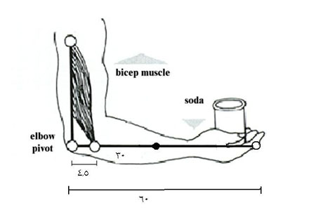

Slide 30
بفرض أن طول الساق60سم فيكون طول ذراع المقاومة 40سم
طول ذراع القوة يمثل البعد بين مدغم العضلة وبين مفصل الركبة يكون حوالي 5 سم ، كتلة الساق هنا 10 كغ , عندئذ تحتاج العضلة مربعة الرؤوس الفخذية لقوة تقلص أكبر من 80 كغ ( حوال 820 نيوين) أي أننا لو وضعنا العضلة مربعة الرؤوس الفخذية خارج الجسم وجعلناها تتقلص بنفس الشدة التي ذكرنا فإنها ستستطيع أن تحمل جسمك كله
لو قمنا بحركة النهوض من القرفصاء ،طبعا لن يتغير شيء بالحسابات سوى اننا سنبدل كتلة الساق بكتلة باقي الجسم لأن المقاومة هنا ستكون رد فعل الأرض على الجزء المتحرك من الجسم أي على باقي الجسم ( من دون الساق) لنفرض أن وزن هذا الشاب الرياضي 100 كغ (هذا أقل تقدير) فيكون وزن الجزء المتحرك 90 كغ(طبعا مثالنا يتكلم عن النهوض على رجل واحدة ) ........ ماذا نتوقع أن تكون قوة تقلص العضلة مربعة الرؤوس الفخذية للقيام بهذه الحركة , ما علينا إلا التعويض في المعادلة اعلاه وسنجد أن قوة تقلصها تعادل 90×40 /5= 720كغم ،اي ان العضلة مربعة الرؤوس تستطيع أن ترفع ثقل بهذه القوة يعادل 720 كغم إذا وضعت خارج الجسم هذا فقط باستخدام كتلة الجسم, لنفرض أن هذا الرياضي يعمل تدريب يحمل فيه على ظهره وزن يعادل 50 كغم على رجل واحدة أو أنه يحمل 100 كغم على كلا الرجلين

Slide 31
عندئذ نقول أن قوة العضلة مربعة الرؤوس الفخذية تساوي 1120 كغم .
بحديثنا عن السرعة, تحرك العضلة ذات الرؤوس الاربعة الفخذية القدم بسرعة تساوي عشر مرات قوة تقلصها , ولنسوق المثال التالي, لنفرض لاعب كرة قدم استلم الكرة من زميل وكان مستعد لأن يركلها بقوته القصوى , وكانت سرعة تقلص العضلة ذات الرؤوس الاربعة الفخذية 4,19 م/ث لذا ستنطلق الكرة بسرعة 41 م/ث، علما أن أسرع تسديدة في العالم هي للبرازيلي كارلوس البرتو ،وصلت سرعتها لـ 61,66م/ث ، هذا يعني ان العضلة مربعة الرؤوس تقلصت بسرعة 6,11م/ث. وعلى هذا الاساس يجب ان تبني تدريبات القوة لهذه العضلات وفقا لمبدأ العزوم والعتلات بما يحقق اعلى ربح بالسرعة.وبما يؤمن للاعب سلامة العضلات العاملة بالاداء , وهذه الظاهره اعتقد انها لم تراعى في التدريب والوقاية من اصابة العضلات نظرا للسرعة الهائلة التي تعمل بها والتي تتطلب تحقيق اعلى قدرة عضلية

Slide 32
نستنج مما تقدم ان الفهم العلمي لطبيعة عمل هذه العضلات وفهم معني العزم العضلي لها ستعطي بلاشك معلومات لكيفية الوقاية من الاصابات المحتملة لها.
عندئذ نقول أن قوة العضلة مربعة الرؤوس الفخذية تساوي 1120 كغم .
بحديثنا عن السرعة, تحرك العضلة ذات الرؤوس الاربعة الفخذية القدم بسرعة تساوي عشر مرات قوة تقلصها , ولنسوق المثال التالي, لنفرض لاعب كرة قدم استلم الكرة من زميل وكان مستعد لأن يركلها بقوته القصوى , وكانت سرعة تقلص العضلة ذات الرؤوس الاربعة الفخذية 4,19 م/ث لذا ستنطلق الكرة بسرعة 41 م/ث، علما أن أسرع تسديدة في العالم هي للبرازيلي كارلوس البرتو ،وصلت سرعتها لـ 61,66م/ث ، هذا يعني ان العضلة مربعة الرؤوس تقلصت بسرعة 6,11م/ث. وعلى هذا الاساس يجب ان تبني تدريبات القوة لهذه العضلات وفقا لمبدأ العزوم والعتلات بما يحقق اعلى ربح بالسرعة.وبما يؤمن للاعب سلامة العضلات العاملة بالاداء , وهذه الظاهره اعتقد انها لم تراعى في التدريب والوقاية من اصابة العضلات نظرا للسرعة الهائلة التي تعمل بها والتي تتطلب تحقيق اعلى قدرة عضلية .
نستنج مما تقدم ان الفهم العلمي لطبيعة عمل هذه العضلات وفهم معني العزم العضلي لها ستعطي بلاشك معلومات لكيفية الوقاية من الاصابات المحتملة لها.

Slide 33
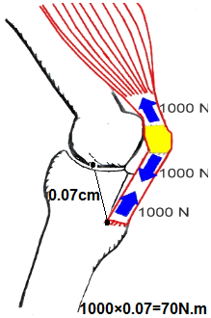

Slide 34

يوضح الشكل اعلاه الحالة وكما يلي:عندما تكون العزوم متساوية أي ان
فان عزم قوة الرباط يساوي عزم قوة الاحتكاك وعندئذ لاتحدث اي اصابة.
وعندما تبذل قوة احتكاك M على سطح الأرض والرجل ممدودة فيكون ذراعها m اكبر(5) أضعاف من ذراع قوة الرباط i وهذا سوف يسبب في زيادة عزم قوة الاحتكاك بـ 5 أضعاف من عزم قوة الرباط ، فأن الرباط سوف يتعرض الى إجهاد ويكون نتيجة هذا الإجهاد إصابة مباشرة ولنفرض ان قوة الرباط 1000 نت وقوة الاحتكاك 1000 نت فان عزم قوة الرباط = 1000×0,07 م = 70 نت.م اما عزم قوة الاحتكاك فيساوي 1000×0,50=500 نت.م اي يجب ان نطور وندرب عزم قوة الرباط الى ما يعادل 500نت.م لكي نتجب اصابة الرباط (7142,86×0,07=500نت.م)
وهذا أحد اهم المؤشرات التي يجب ان تراعى عن التدريب للوقاية من اصابة الاربطة الجانبية للركبة

Slide 35
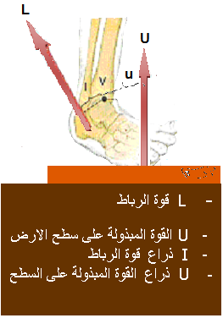
يمكن من خلال قانون العتلة توضيح حدوث بعض الإصابات الرياضية مثل التواء كاحل القدم والذي يشكل اصابة شائعة عندما يلتوي كاحل القدم ويتمزق الرباط الجانبي للكاحل اي عندما عزم قوة الرباط لايساوي عزم قوة الاحتكاك
فاذا فرضنا ان قوة الاحتكاك كانت 700 نت وذراعها 0,20م فان عزم قوة الاحتكاك يكون 140 نت.م ويجب ان تكون قوة الرباط اكبر بكل الاحوال من قوة الاحتكاك لكي نتجنب اصابة الرباط الجانبي الذي ذراعه هو 0,10 م والذي غالبا ماتكون قوته بحدود 300 نت اي ان عزم الرباط = 0,10× 300=30 نت.م وبذا فان عزم الرباط يقل عن عزم الاحتكاك بحوالي 4,5 مرة اي يجب ان تكون قوة الرباط 1400 نت لكي نتجنب الاصابة.

Slide 36
هذه تطبيقات علمية يمكن الاستفادة منها في تعزيز تدريب القوة للاجزاء التي تتعرض لقوة الاحتكاك عند اداء الحركات لتجنب الاصابات المحتملة من خلال قانون العتلات
مؤشر عزوم الجاذبية والاصابة
ان عزم الجاذبية او عزم الوزن هو عزم مقاوم للجسم عند لحظات الارتكاز للتحضير للقفز او الوثب والذي يرتبط بالوضع الصحيح الذي يتخذه الجسم عند الارتكاز، ويزداد هذا العزم المقاوم والذي يسبب إجهاد وعبء على العضلات العاملة بنقصان زواية الاقتراب وزيادة زوايا الركبة والورك وميلان الجسم عن خط الجاذبية، ويقاس هذا العزم من ضرب قيمة وزن الجسم في البعد الافقي بين نقطة الارتكاز(القدم) ومسقط ثقل الوزن الوهمي العمودي على الارض(اتجاهه عمودي بحكم الجاذبية) ولتوضيح ذلك نعرض المثال التالي
عزم الجاذبية=الوزن×البعد

Slide 37
اذا كان وزن رياضي ما 784 نيوتن وبعد مسقط وزنه عن قدم الدفع لحظة الارتكاز هو 0,60م فان عزم وزنه يكون 784نت×0,60م =470,4 نيوتن.متر
اي ان قيمة هذا العزم تكون 0,66 نسبة الى وزن الجسم لكل متر(اي حوالي اكثر من نصف من وزن الجسم واذا وصلت النسبة الى الرقم 1 فان ذلك يعني وصول العزم الى نفس قيمة الوزن) تتحملها عضلات الرجل المرتكزة. اي كلما يزداد البعد بمسافة 0,10 م فان العزم يزداد بمقدار 78,4 نيوتن تتحملها عضلات رجل الارتكاز بشكل منفرد في هذه اللحظة ويزداد تبعا لذلك المقاومة التي تتحملها عضلات رجل الارتكاز، لذا فان زيادة هذا العزم تعني زيادة نسبة احتمال حدوث اصابة في هذه العضلات في هذه اللحظات.وخصوصا في الاربطة المتقاطعة امام الركبة

Slide 38
تأثير الطول على القوة العضلية
تعتمد القوة التي يمكن ان نتتجها العضلة ايزومتريا على طول العضلة قبل الانقباض جزئيا. وللخلايا العضلية طبيعة لينة ( طيعَة) يعني ذلك انها لاتقابل القوة التي تؤثر عليها بمقاومة تذكر.. وعند نهاية تاثير القوة قد لاتعود من تلقاء نفسها الى وضع البداية ، اما الانسجة الضامة فذات طبيعة مرنة ، اي يمكن للقوة التي تؤثر عليها من تغيير شكلها ، الا انه عند نهاية تاثير هذه القوة تعود فورا من تلقاء نفسها الى شكلها الاصلي.
في جسم الانسان فالقدرة على انتاج قوة اكبر مرتبط بالمدى الذي تتحرك فيه العضلة ،اي عندما تكون العضلة في وضع اطول قليلا من وضعها الطبيعي، فالعضلات ذات البناء الليفي المتوازي تنتج اقصى قوة عندما تكون اطول بنسبة بسيطة من طولها الطبيعي، اما العضلات الريشية البناء فإنها تنتج القوى القصوى عندما يكون طولها 120% -130% من طولها الطبيعي في حالة الراحة. وهذه الظاهره قد تكون من اسبابها مشاركة الانقباض الثابت (النشط) التي تضاف الى الشد الحادث في العضلة (الاثارة الكهربائية الثابتة).
أي ان العضلة تنتج شغل اكبر كلما زادت مسافة عملها وفق القانون التالي:
شغل العضلة = قوتها × مسافة عملها

Slide 39
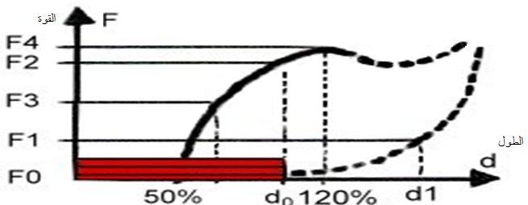
مثال :
العضلة التي تستخدم في سحب الرجل بقوة للخلف هي العضلة الألوية الكبرى ،حيث لايحتاج الشخص عند المشي على ارض مستوية الى دفع الأرض بقوة كبيرة ، لكن اذا أراد صعود منحدر شديد الميل ، فانه ينحني أوتوماتيكيا للإمام و هذا الانحناء يزيد طول هذه العضلة مما يولد شغل قوة عالي (كما لاحظنا زيادة طول العضلة الى 120%).
شكل يوضح العلاقة بين الطول والقوة في العضلة

Slide 40
من الناحية الميكانيكية هناك شغل يرتبط ببذل قوة من العضلة والمسافة التي يحققها فعل هذه القوة اثناء الاطالة، ولما كانت العضلة في جسم الانسان لها ميزة مطاطية ، فأن الاطالة العضلية تعني ان المسافة التي تعمل بها العضلة تكون اكبر مما هي في حالة ارتخاء، لذا فالميزة المطاطية تعطي ناتج اكبر لشغل العضلة وكما يلي:
اذا كانت القوة القصوية للعضله الرباعيه الفخذية هي 500 نيوتن وطولها الحقيقي كان 0.30 متر ، فاذا امتطت العضلة لضعف طولها مع احتفاظها بنفس القوة طبعا فما ناتج الشغل العضلي في الحالتين :
نقول ان شغل العضله في الحالة الاولى = 500 × 0.30 =150 جول
وشغل العضله في الحاله الثانية 500 × 0.60 = 300 جول
وقد اشارت بعض الدراسات الى انه من الممكن ان تنتج العضلة اقصى حدود لشغل العضلة عندما تكون في حالة امتطاط بـ 120 % من حالتها الطبيعية.
وعندما يرتبط الشغل العضلي الناتج من الامتطاط والقوة بالزمن المنجز فان ذلك
يعني قدرة العضلة على انجاز شغل عضلي بوحدة الزمن ووحدة قياسة نيوتن . متر وهي

Slide 41
تعني قدرة العضلية الناتجة عن الامتطاط =مسافة عمل العضلة×قوتها÷الزمن
وهذ القدرة الناتجة من جراء امتطاط العضلة تحدث اثناء الوضع التحضيري للمهارة بدلالة قوتها ومسافة عملها وزمنه.(تقلص لامركزي)
- والقدرة العضلية التي ترتبط بالعزم العضلي والزمن باعتبار ان العزم يساوي القوة في المسافة العمودي وبذلك تكون القدرة العضلية هي:
القدرة العضلية = العزم ÷ الزمن باعتبار ان العزم هو قوة × مسافة وهذا هو بالواقع مقياس القدرة العضلية لان حركات اجزاء جسم الانسان مرتبطة بالعزوم وزمن العمل من جهة ، والتي تحدث في القسم الرئيسي للمهارة(تقلص مركزي)
اما القدرة الميكانيكية = الشغل الميكانيكي ÷الزمن بدلالة القوة المبذولة على جسم لقطع مسافة محددة وبزمن معين
وبذلك يمكن ان يعطينا قانون القدرة العضلية مؤشرا على كفاءة العضلة وعملها عند تطبيق المهارات الرياضية لاعداد برامج التدريب والتأهيل لزيادة كفاءتها بالتاكيد على تطوير قوة العضلة وهي في اقصى امتطاط من اجل زيادة شغلها ونقصان زمن العمل وبالتالي زيادة قدرتها . لاحظ الشكل

Slide 42
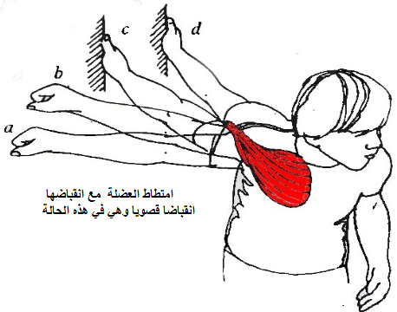
يمكن الحصول على أفضل النتائج عن طريق، أولا مد الذراع إلى ابعد مايمكن بوساطة أسلوب التمطية السلبية (المجاميع العضلية التي تمدد يجب ان تكون في حالة راحة) ، والخطوة الآتية هي محاولة تقليص هذه المجموعة العضلية الممتطه لعدة ثواني (6 ثواني) بينما تحاول القوى الخارجية (زميل ، الرجلين) من منع حدوث أية حركة في المفصل ( مقاومة)، لذا يكون الشد في العضلة شد ثابت مع أقصى امتطاط لها. وتكون القدرة المطاطية = مسافة العضلة ×الزمن بدلالة مسافة عمل العضلة وقوتها

Slide 43
مثال للقدرة العضلية:
اذا كانت المقاومة 2 كغم وتبعد 0,60 م، وكان بعد القوة 0,045 م فما هي القوة المطلوبة للتغلب على المقاومة؟ والقدرة اذاكان زمن الاداء 0,40ث:
القدرة = العزم÷الزمن ع ق = ع مق ق×0,045=2×0,60 ق=31,11 كغم
القدرة= 31,11×0,045 ÷ 0,40 القدرة =3,5 واط القدرة بدلالة العزم والزمن
=90 نيوتن
فالشغل المنجز = الوزن xالسرعةx الزمن
فالشغل المنجز = 90 نت × 6م/ث×4 ث= 2160 جول (نيوتن .م.ثا²)
القدرة = الشغل / الزمن
القدرة = 2160÷4 =540 واط بدلالة الشغل والزمن

Slide 44
التعرف على مستوى القوة المطلقة والقوة النسبية لبعض المهارات على وفق قيمها يمكن ان تعطي مؤشر لحدوث اصابة
القوة المطلقة : هي القوة القصوية لمجموعة عضلية معينة ( مثل المجاميع العضلية العاملة في الذراعين او الرجلين.. الخ)
القوة النسبية : هي القوة المطلقة لمجموعة عضلية معينة مقسوم على وزن الجسم
تحدث الاصابة اذا كان ناتج قسمة القوة المطلقة على كتلة الجسم اقل من 1،(اي اذا كان قيمة القوة النسبية اقل من 1)
(قانون س = ق ن/ك) يمكن الاستدلال به على القوة النسبية
لاعب لعبة قتالية كتلتة 80 كغم ونسبة كتلة ذراعه 0,06 % من كتلة جسمه، فاذا كان زمن الاداء اللحظي 0,41 ث وسرعة ذراعه 4,85 م \ ث؟ فما مقدار القوة التي يسلطها على الخصم ؟ وهل تمثل قوة مؤثرة ام لا؟

Slide 45
س = ق ن \ ك 4,85 = (ق × 0,41 )\ 4,8
ق 556,448 نت ( 56,780 كغم )(0,709 BW )
هذه القوة هي غير مؤثر لانها تمثل نسبة اقل وزن الجسم الذي يسلط الى الخصم باعتبار ان الخصم يساوي وزنه وزن اللاعب لذا يجب ان تكون سرعة الذراع والجذع اعلى بكثير من سرعتها في المثال اعلاه لكي تكون الضربة مؤثرة في الخصم ولكي نتجنب اي اصابة تتعرض لها عضلات اللاعب.
لذلك يجب وضع إختبارات القدرات البدنية ، والأداء الفني عن طريق المتغيرات البيوميكانيكية ، والتي من الممكن التعرف من خلالها على واقع مستوى اللاعب ، والتي قد تسبب له من إصابات محتملة إذا لم يكون هذا اللاعب على مستوى عالي من البناء البدني ، والفني من أجل الوقاية من الإصابة للاعبين الذين يعانون من بعض الآلام البسيطة بالظهر أو الكتف أو الركبة أو المرفق ، والتي من الممكن أن تؤدي إلى إصابات محتملة . وبالتالي وضع تدريبات بدنية لتطوير العزوم والقوة المطلقة والنسبية وفق هذه المؤشرات ذات العلاقة بالقوة ، والوزن بإعتبارها العامل الرئيسي المقاوم للعوامل الخارجية فضلا عن تدريبات مهارية لتطوير الأداء الفني للمهارات المختارة التي ستنفذ من خلالها هذه التدريبات ، لرفع الكفاءة البدنية للوقاية من الإصابات ،وبالتالي الإرتقاء بمستوى اللاعبين .

Slide 46
النقل الحركي بدلالة تناقص الطاقة الميكانيكية في حركات القفز
ترتبط قيمة النقل الحركي بمتغيرات لها علاقة مباشرة بالاداء الفني الصحيح الذي يتحقق لحظات الارتقاء للقفز في جميع الفعاليات والمهارات ، والقانون الذي يحدد ذلك هو
(النقل الحركي = زاوية الطيران ÷ تناقص الطاقة الميكانيكية)
ولما كانت زاوية الطيران لحظة الارتقاء تقريبا ثابتة وترجع قيمتها الى نوع المسابقة لذا فكلما كان تناقص الطاقة بين لحظتي الاستناد والدفع بقيمة قليلة فان مؤشر النقل يكون بقيمة كبيرة على شرط ان تكون قيمة زاوية الطيران بقيمة متقاربة، لذا فكبر تناقص الطاقة الميكانيكية سيسبب نقصان قيمة النقل الحركي وهذا النقصان يؤدي الى خلل في انسيابية الاداء والذي يعني وجود قطع بين مرحلتي الاستناد والدفع ، وهذا القطع يعني حصول توقف غير مرغوب والذي يؤدي الى حدوث مشاكل في عمل العضلات القائمة بالعمل ، لاحظ الشكل التالي:

Slide 47
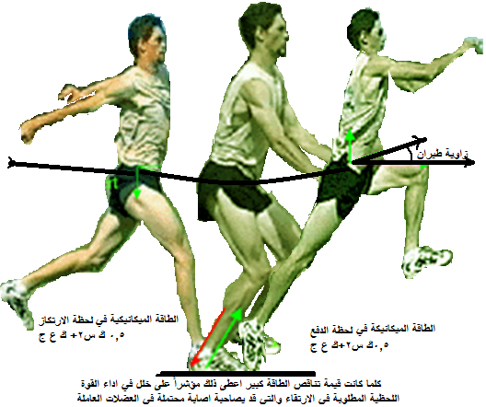

Slide 48
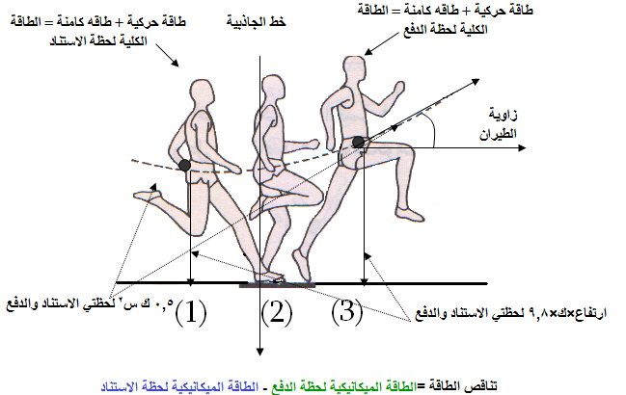

Slide 49
مؤشرتغير الزخم عند الهبوط
تغير الزخم مؤشر للانسيابية الجيدة، وكلما كبر هذا المؤشر فانه يشير الى وجود خطأ فني في تسلسل الاداء ، لكن عند الهبوط من الاجهزة الى الارض فان كبر هذا المؤشر يعد دليلا على الهبوط الامن البعيد عن شبح الاصابة واذا حدث ان كان العكس فان ذلك سوف يسبب حتما اصابة مباشرة،
مثال : لاعب جمناستك كتلته 60 كغم وكانت سرعة هبوطه من العقلة لغاية وصوله الارض هي 7,5م/ث ، وعند ملامسه الارض اصبحت سرعته النهائية 2م/ث من لحظة مس الارض لغاية توقفه فهل كان هبوطة امناً.
ارتفاع الهبوط كان 2,87م
تغير الزخم = (زخم 2 - زخم1)(120- 450)= - 330 كغم.م.ث
الهبوط هنا جدا امن لان تغير الزخم كبير وبذلك يكون احتمال الاصابة جدا قليل
لاحظ الشكل للاعب العقلة الذي يوضح هذا المؤشر

Slide 50
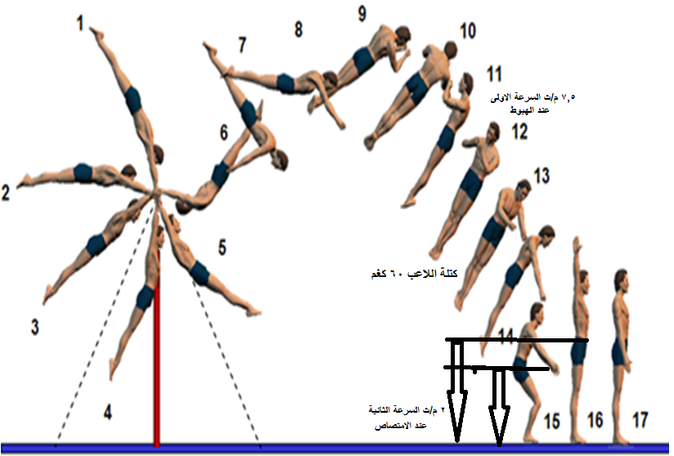

Slide 51
قوة الارتطام هي واحدة من القوى الخارجية التي تسبب اصابة مباشرة اذا ماتم تجاهلها بالتدريب او المسابقة :
فمثلا شخص كتلته 60 ^{كغم} يصطدم بسرعة 6^{م/ث} ويرتفع مسافة1,5 ^{متر} خلال 0,25^{ث} ، احسب القوة الناتجة عن ارتطام؟
القوة = الكتلة × التعجيل
=60 كغم × 6م/ث /0,25 ^{ث}
=1440 ^{نيوتن}
(وبما ان وزن الجسم هو 60كغم×9,8^{نيوتن}، فانه يكون قد تعرض اللاعب نتيجة تصادمه بالارض لقوة تساوي اكثر من ضعف وزنه تقريبا لان وزنه يساوي 9,8×60=588 ^{نيوتن} بحوالي 264 ^{نيوتن}؟
وهذا الموضوع يؤكد على اهمية امتصاص سرعة الجسم لحظة مس الارض بشكل صحيح من اجل تجنب القوة التي يتعرض لها الجسم اثناء الهبوط وهذا يتطلب معرفة وقياس كمية القوة التي يتعرض لها الرياضي من اجل اتخاذ الاجراءات التدريبية المناسبة .

Slide 52
علاقة القوة بالسرعة
العلاقة الكلاسيكية بين القوة والسرعة للشد المركزي وتطويره في نسيج العضلة هي من اوائل الوصايا لهيل 1938 العلاقة بين القوة المركزة المسلطة عن طريق العضلة والسرعة التي عندما تكون العضلة قادرة على التقصير هي علاقة عكسية وكما واضح في قسم من المنحني الاسفل ودرجة الانقباض الايزومتري كما في الشكل السابق ، عندما تزيد العضلة الشد المركز ضد الحمل العالي فسرعة تقصير العضلة يجب ان تكون سريعة نسبيا .
فعلاقة القوة بالسرعة لا تتضمن ماهو غير ممكن لتحريك مقاومة ثقيلة في سرعة قصوى . العضلة الاقوى هي المقدار الاكبر للشد الايزومتري الاقصى . العضلة الاقوى هي المقدار الاكبر للشد الايزومتري الاقصة وهذا هو كمية القصور للقوة التي تولد قبل الاطالة عندما تكون المقاومة في ازدياد اي ان الشكل العام لمنحني السرعة والقوة سيبقى نفسه بغض النظر عن مقدار الشد الايزومتري الاقصى .

Slide 53
العلاقة بين الطول والقوة
مقدار القوة الايزومترية القصوى للعضلة قادرة على الانتاج جزئيا بالاعتماد على طول العضلة في الياف العضلة المفردة وتحضيرات العضلة المنعزلة فتولد القوة يكون في ذروتها عندما تكول العضلة في طول الراحة الطبيعي لا ممدودة ولا منقبضة وعندما يزداد طول العضلة او يقل دون طول الراحة فالقوة القصوى للعضلة ستنخفض ثم بعد ذلك تشكيل المنحني الناقوسي الشكل في داخل جسم الانسان فأن قابلية توليد القوة ستزداد عندما تتمدد العضلة قليل ، تنتج العضلات الليفية المتوازية امتدادات قصوى فوق طول الراحة فقط , أما العضلات ذات الليف المستعرض فتنتج أمتدادات قصوى فوق طول الراحة فقط ، والعضلالت ذات الليف المستعرض تنتج امتدادات فيما بين 120%- 130% من طول الراحة ، هذه الظواهر نتيجة لمساهمة الاجزاء المرنة من العضلة بشكل أساسي (SEC)والتي تضيف الى الشد الموجود في العضلة عندما تكون العضلة ممدودة كما موضح بالشكل أدناه والذي يبين طريقة زيادة الشد الاقصى بينما طول العضلة يؤدي وظيفته بالمساهمة الفعالة للجزء الانقباضي والمساهمة المؤثرة ل (SEC ) ول (PEC ) المشار اليهما .

Slide 54
علاقة القوة بالوزن :
عندما تحفز العضلة فبعد أنتهاء فترة قليلة من الوقت تبدأ العضلة بزيادة الشد أشارة الى التأخير الميكانيكي الكهربائي EMD فهذه الفترة من الوقت يعتقد أن هناك حاجة لها نتيجة للعنصر الانقباضي للعضلة لمد عنصر المرونة المتسلسل وبمرور الوقت فأن رخاوة العضلة تكون مفقودة ومرة يكون عنصر المرونة المتسلسل غير كافي ومن ثم زيادة مردودات الشد ومنافعه طول التأخير الميكانيكي الكهربائي EMD بتنوع بشكل لافت للنظر بين عضلات البشر بقيم من 2 -100 MSE اكتشف الباحثون تتولد في العضلات بنسبة عالية من الالياف السريعة بالمقارنة مع العضلات ذات النسبة العالية للألياف البطيئة . ترتبط قوة الانقباض الاعلى مع التأخير الكهروميكانيكي الاقصر . العوامل مثل طول العضلة ونوع الانقباض وسرعته والتعب لاتظهر اي تأثير على التأخير الكهروميكانيكي الوقت المطلوب للعضلة لزيادة الشد الايزومتري ربما يكون ثانية كاملة تتبع EMD اوقات زيادة القوة الاقصر مرتبطة بالنسبة العالية للألياف السريعة في العضلة وحالة التدريب.

Slide 55
((واخيرا نلخص القوانين التي تستخدم للوقاية من الاصابات المحتملة))
القدرة العضلية
عزم القوة
تغير الزخم
القوة القصوى(المطلقة)
القوة النسبية
مؤشر النقل الحركي
الكفاءة البدنية

Slide 56
شكرا لحسن أصغائكم

